Slide 1
课程设计作业布置

Slide 2
提纲
实验任务说明
软件工程概述
小组成员及职责
课程设计进度安排及提交内容
接下去的工作

Slide 3
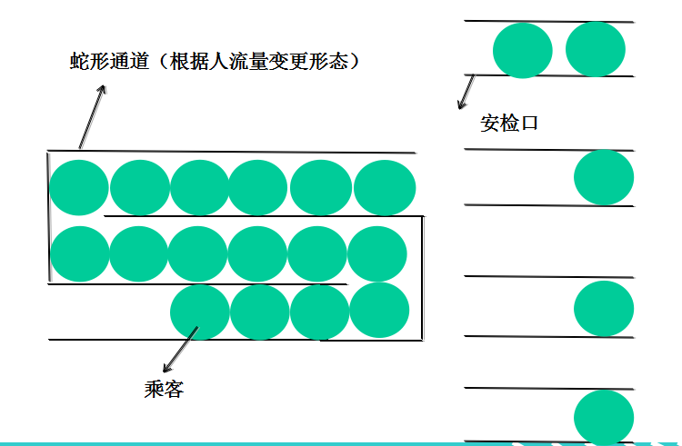
实验:模拟机场安检排队系统
机场安检大厅配置
一个排队缓冲区以及MaxCheck个安检口

Slide 4
缓冲区控制
“排队缓冲区”初始状态下是直线型。一个直队最多能容纳MaxCustSingleLine位乘客。当等待安检的乘客人流量超过MaxCustSingleLine时，系统自动调整排队缓冲区为蛇形缓冲区，且蛇形缓冲区的形态会根据排队乘客数量进行动态调整。蛇形缓冲区最多由MaxLines个直队构成，如果排队乘客数超过了排队缓冲区最大容量，则剩下的乘客不允许进入排队缓冲区，发出满载警报。
如果当前开放的安检口对应的乘客排队队列不满MaxCustCheck人，就可以分配位于“排队缓冲区”队首的乘客进入到对应安检口队列。

Slide 5
安检口管理
初始状态下，先开放MinCheck个安检口，后续可以根据乘客流量开放/关闭部分安检口。系统检查“排队缓冲区”乘客数量除以开放的安检口数量大于最大允许等待长度MaxSeqLen时增开一个安检口；小于短期等待长度EasySeqLen时关闭一个安检口。
每个安检口最多排MaxCustCheck位乘客，安检人员按顺序为乘客提供安检服务，每次检查1个乘客所需时间要求随机模拟1..MaxSec。
若某安检口发出暂停信号，进入休息状态，休息时间要求随机模拟1..MaxSec，然后再恢复办理状态。

Slide 6
下班管理
当下班时间到或收到“下班”指令后，排队缓冲区不再接收新来的乘客，处理完原有排队的乘客后，关闭安检大厅，退出程序。
乘客进入“排队缓冲区”的事件，要求做按键模拟，和随机数模拟器（用随机数模拟客户到达时间和人数）。

Slide 7
排队缓冲区管理
分配乘客到安检口队伍
安检状态管理
安检口动态增开/关闭
配置文件维护
退出
模拟机场安检排队系统 功能图

Slide 8
输入方式
a.文件输入（用随机数来产生到达数据，写入文件）
文件名为input.dat，文件格式为：
struct entry {
int sec;//事件发生时间
int type;//事件类型：0-乘客到达，1-安检口申请暂停；
int mans; //事件属性1-到达人数
int check; //事件属性2-申请暂停的安检口编号
};

Slide 9
b．从键盘输入（模拟人工事件，独立线程）
'G'表示一个乘客申请进入“排队缓冲区”。
“X”表示X号安检口请求暂停，X取值为1~MaxCheck。
'Q'表示下班。
c．图形界面输入（动画版本）
乘客申请进入“排队缓冲区”/安检口申请暂停/退出这些事件均可以点击对应的界面按钮实现。

Slide 10
输出方式
a.文件输出（log文件）
output.txt: （1）当安检口、安检口队列和排队缓冲区状态有变化时进行记录；（2）每秒周期性记录安检口、安检口队列和排队缓冲区的状态。
b.命令行输出（与log文件内容同步）
当安检口、安检口队列和排队缓冲区状态有变化时输出，并每秒周期性显示安检口、安检口队列和排队缓冲区状态。
可用纯文字输出，也可用接近图形化的方式输出。力求直观。

Slide 11
c.动画输出
在窗口动态显示安检口、安检口队列和排队缓冲区状态，以及是否下班。

Slide 12
实现时间安排
版本一：非动画IO版本
目标1：随机数模拟乘客到达事件，写入文件；输出到文件和命令行。实现功能：排队缓冲区管理、分配乘客到安检口、安检、安检口休息管理、下班（第12周）。
目标2：随机数模拟+键盘读取，输出到文件和命令行，形成完整的第一版本（第13周验收）。
版本二：在版本一基础上，新增功能：配置文件维护、图形界面输入，动画输出。形成完整的第二版本（第16周验收）

Slide 13
提纲
实验任务说明
软件工程概述
小组成员及职责
课程设计进度安排及提交内容
接下去的工作

Slide 14
2.软件工程概述
什么是软件
软件＝程序＋数据＋相关文档
程序是按事先设计的功能和性能要求执行的代码序列
数据是使程序能正常运行所必须数据的总和
文档是与程序开发，维护和使用有关的图文资料

Slide 15
2.软件工程概述
软件的特点
a.软件是复杂的： 实际问题的复杂性、感知接受的复杂性、理性表达的复杂性。
b.软件是逻辑部件：不可见，造成开发过程的进展难以衡量，开发质量难以评价，管理开发过程困难。
c.软件规模和复杂度不断增加：协同工作的困难性，人员分工、协作，需要有严格而科学的管理；问题的复杂导致软件的复杂。

Slide 16
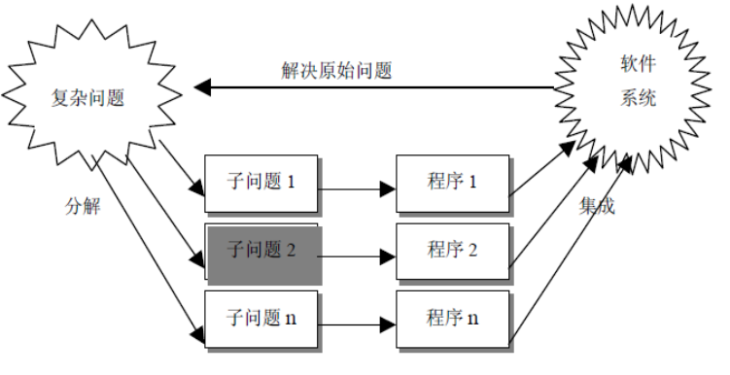
2.软件工程概述
如何研发软件——类比建筑领域
简单问题：简单的方法解决
复杂问题：遵循建筑工程规范进行设计与施工
同理，软件研发领域，也需采用科学的、工程化的技术和方法进行开发、管理和维护。
复杂的软件研发核心策略：分而治之、模块化设计与实现

Slide 17
2.软件工程概述
软件工程的定义
Fritz Bauer：“软件工程是为了经济地获得可靠的且能够在实际机器上有效运行的可靠软件而建立和使用的一系列完善的工程化原则。”
1993年IEEE：软件工程是： ①把系统的、规范的、可度量的途径应用于软件开发、运行和维护过程，也就是把工程应用于软件； ②研究①中提到的途径。
即：按照工程化的原理、原则和方法开发、运行、维护软件，把经过时间考验而证明正确的管理技术和当前能得到的最好的技术方法结合起来，以经济地开发出高质量的软件并有效地维护它。

Slide 18
2.软件工程概述
软件质量要素
正确性:软件满足规格说明及完成用户目标的程度
可靠性:软件无故障执行一段时间的概率
性能：计费系统一秒得处理多少条话单
容错性：数据库双机备份
完整性:控制未被授权人员访问程序和数据的程度
易用性:用户使用软件的难易程度
灵活性
易理解性
易维护性
软件，不仅仅是要正确！

Slide 19
2.软件工程概述
软件质量保障：遵循软件工程三要素，即方法、过程和工具。
方法：为软件开发提供了“如何做”的技术，结构化方法、面向对象方法
工具：为软件工程方法提供了自动的或半自动的软件支撑环境。如集成开发环境(如微软的Visual C++）、软件模型设计、版本管理、项目进度管理等工具等
过程：是将软件工程的方法和工具综合起来以达到合理、及时地进行计算机软件开发的目的。过程定义了方法使用的顺序、要求交付的文档资料、为保证质量和适应变化所需要的管理，以及软件开发各个阶段完成的里程碑。如瀑布模型、RUP（统一过程）、XP（敏捷过程）等

Slide 20
2.软件工程概述
软件生存周期(Life cycle)
正如同任何事物一样，软件也有一个孕育、诞生、成长、成熟、衰亡的生存过程，称为软件的生存周期。
为了更有效、更科学地组织和管理软件生产，降低开发难度，将软件生存周期进一步划分为若干阶段。
阶段划分原则：每个阶段任务相对独立，且比较简单；同一阶段各项任务的性质尽可能相同，以简化不同阶段之间的联系，便于不同人员分工协作，利于软件开发的组织管理，从而降低整个软件开发的难度。

Slide 21
2.软件工程概述
软件生存周期各个阶段
问题定义
定
义
可行性研究
需求规格说明书
需求分析
概要设计
开
发
详细设计
编码和单元测试
集成测试
维 护
软件移交和维护

Slide 22
2.软件工程概述
1.问题定义
回答：“要解决的问题是什么”，搞清问题的性质、工程的目标和规模。
2.可行性研究
回答：“对于待解决的问题有无行得通的解决方法、能不能做？在成本范围内要不要做？”
技术上、投资回报、市场、人
3.需求分析
回答：“目标系统需要做什么”

Slide 23
2.软件工程概述
4.总体设计 回答：“如何解决问题”。功能模块划分、数据结构设计、接口设计（包括界面设计） 。
5. 详细设计 回答：“如何具体地实现这个系统”， 对每一模块（函数）进行数据结构及算法设计。
6.编码和单元测试 写出易理解、易维护的程序模块，各模块完成正确性测试。

Slide 24
2.软件工程概述
7.集成测试 单元测试后的模块按照某种策略进行组装，在装配过程中进行的测试。
课程设计过程管理要求
需求分析输出小组明确的任务书
概要设计、详细设计
小组成员按分工进行程序编制与单元测试
集成测试，小组内部对照任务书确认测试
老师验收

Slide 25
提纲
实验任务说明
软件工程概述
小组成员及职责
课程设计进度安排及提交内容
接下去的工作

Slide 26
3.小组成员职责
组长职责
进度计划的制定和监控，定期召开小组讨论会议；
组织制定编码规范（程序书写风格要全组一致）；
任务分解与任务安排；
4. 定期召开小组会议了解进度以及存在的问题；
5. 各阶段末需要开小组会议对阶段成果进行讨论评审；

Slide 27
3.小组成员职责
组员职责
积极参与讨论；
配合组长的工作，完成组长交给的任务；
要求对自己负责实现的每一个函数要进行算法设计和单元测试。

Slide 28
提纲
实验任务说明
软件工程概述
小组成员及职责
课程设计进度安排及提交内容
接下去的工作

Slide 29
4.进度要求
第8周 完成小组建立，每组3人
第10周 提交概要设计书，并将函数分工到组员5月7日
第13周 验收可运行版本1（周末验收，需提交文档和代码）
第16周 验收可运行版本2 （周末验收，需提交文档和代码）
注：设计文档与程序实现要一致，开发时如果发现设计逻辑缺陷问题，需要修改完善。

Slide 30
4.课程设计提交内容
1.会议纪要
实验名称: *******
会议时间：****年**月**日**点 至 **点
与会者：<成员1>、<成员2>..
文档记录者：***
会议内容摘要：
<问题编号>、〈问题说明〉；〈讨论意见〉；〈最后结果〉。
每次会议结束后，安排一个同学就会议的议题和形成的结论进行记录，形成会议纪要

Slide 31
4.课程设计提交内容
2. 周报
是否按计划完成？
是！〈上周工作小结〉；〈本周工作分派〉。
否！〈未完成原因〉；〈本周解决办法〉；〈需要请指导教师协助的问题〉。
从第11周~第15周，每周需要形成周报，周报由组长来填写

Slide 32
4.课程设计提交内容
3.完善的任务书
根据发布的实验要求，剪裁得到一份符合你要实现的系统实际情况的任务书。具体内容和结构参见实验指导书【模板：任务书】 。
要求：小组为单位，按照时间要求提交。
文档1：班级_小组编号_任务书.doc

Slide 33
4.课程设计提交内容
4.概要设计报告
1.1 输入、输出设计
文件方式
命令行方式
动画方式（可在第2版本开发时再完善）
1.2 自动机模型
1.3 高层数据结构定义
包括：全局常量定义、全局数据结构定义
1.4 系统模块划分
画出系统模块的调用关系图；并详细说明各个模块的功能。

Slide 34
4.课程设计提交内容
具体内容和结构参见实验指导书【模板：概要设计】
要求：小组为单位，按照时间要求提交。
文档2：班级_小组编号_概要设计.doc
注：概设版本2在版本1基础上补充完善即可，文件名称上不用再区分版本号。

Slide 35
4.课程设计提交内容
5. 详细设计报告
模块1<模块名称>
局部数据结构设计
当前模块的内部变量设计。要求给出数据的含义、变量的命名，以及类型定义。
算法设计（N－S图描述）
模块2<模块名称>
具体内容和结构参见实验指导书【模板：详细设计】
要求：小组为单位，按照时间要求提交。
文档3：班级_小组编号_详细设计.doc
注：详设版本2在版本1基础上补充完善即可，文件名称上不用再区分版本号。

Slide 36
4.课程设计提交内容
6. 测试报告
包括测试用例设计，测试结果总结
见【模板：测试用例】
需要提交不同版本相应的测试用例和测试报告
文档4：班级_小组编号_版本n_测试报告.doc
7. 源程序清单
文档5：班级_小组编号_版本n_源程序清单.rar
8. 使用说明
文档6：班级_小组编号_版本n_使用说明.doc
9.实验总结
文档7：班级_小组编号_实验总结.doc

Slide 37
大作业验收说明
验收时间：13周、16周周末机房验收。
验收方式：
以小组为单位验收，要求全体参加！
1. 向验收人员演示小组程序功能。
2. 每个组员依次说明自己负责的工作，打开源码解释思路，并回答问题。
3. 验收人员评估小组程序分，和每人工作量。

Slide 38
提纲
实验任务说明
软件工程概述
小组成员及职责
课程设计进度安排及提交内容
接下去的工作

Slide 39
接下去的工作
学习概要设计要包含哪些工作
学习如何对程序的功能进行分解----模块化
学习如何实现输入操作和其他操作的并发执行---线程
简单学习软件单元测试和集成测试方法

